Slide 1






DIDACTICA DE LA ACTIVIDAD
FÌSICA Y EL DEPORTE
PROF: VICTOR HUGO CORANI

Slide 2






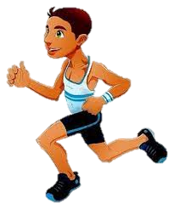



CARACTERISTICAS
DIDÀCTICA
ARTE
CIENCIA
ESTUDIA LOS PROCESOS DE ENSEÑANZA APRENDIZAJE
ES TEORIA Y PRACTICA
FACILITAR EL APRENDIZAJE MEDIANTE ADAPTACIONES DE APRENDIZAJE.

Slide 3



LA DIDÁCTICA EN LA ACTIVIDAD FÍSICA Y EL DEPORTE
Es una secuencia estructurada de procesos y procedimientos diseñados por el docente, para garantizar el aprendizaje de una capacidad, deporte o habilidad.
PLANEAR
CONDUCIR
EVALUAR

Slide 4















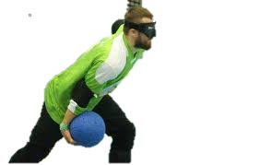
FUNDAMENTOS GENERALES
DE LA ACTIVIDAD FISICA Y EL DEPORTE.
Historia
Reglas de juego
Escenario deportivo.
Sistemas de juego. (ataque, defensa, transiciones)
H. M. B.
Caminar, saltar, lanzar, gatear,
Capacidades físicas
Emociones
Sentimientos
Valores
Autoestima
Trabajo en equipo
v
Alimentación
Autocuidado
Rehabilitación
Higiene
Primeros auxilios
Dominio del balón con el cuerpo.
Ejecución correcta del movimiento

Slide 5

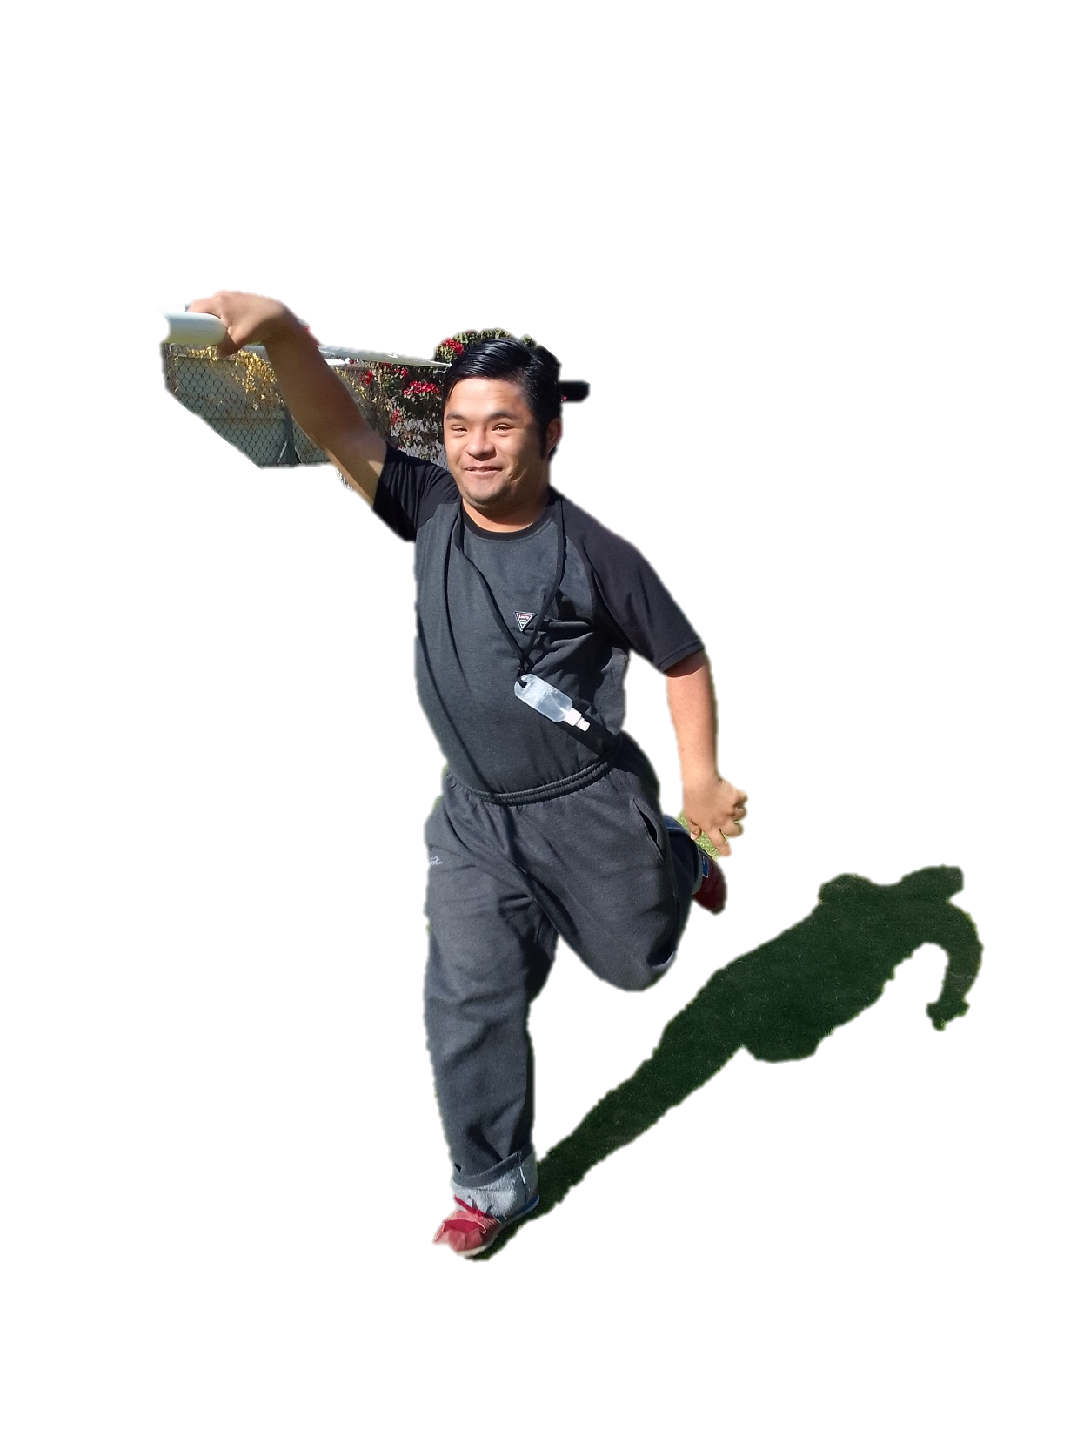


Según Sánchez Buñuelos afirma que la didáctica en la A. Física y es deporte
Se puede decir que la actividad física o educación física, es una pedagogía de las conductas motrices y su finalidad es la educación, utilizando como medio el movimiento, la actividad física y la practica deportiva es, por tanto, una acción que se ejerce sobre los sujetos y no sobre los contenidos.

Slide 6

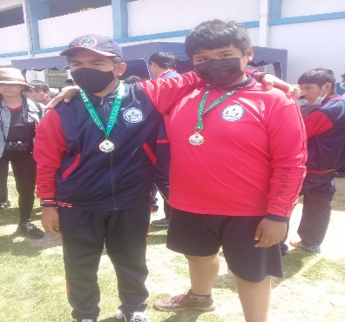
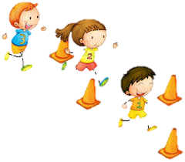
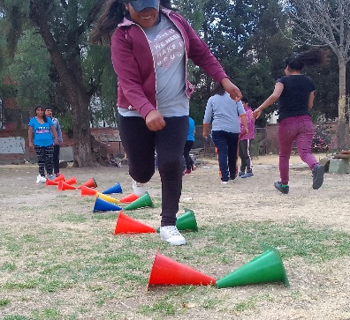
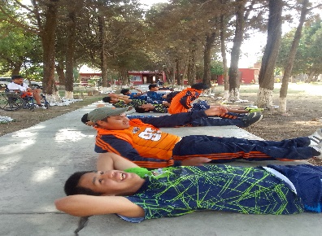
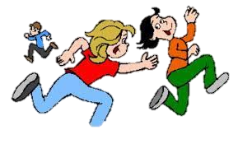
Veamos algunas estrategias didácticas para una clase.
Actividades Recreativas
Circuito de acción motriz
Concurso
Cuento motor
Formas jugadas
Expresión rítmica
Juegos autóctonos
Juegos cooperativos
Juegos de expresión corporal
Juegos modificados
Juegos de persecución
Juegos de reglas
Juegos sensorial (involucra a los sentidos)
Juegos tradicionales
Búsqueda del tesoro

Slide 7

¿COMO TIENEN QUE SER LAS CLASES DE EDUCACIÓN FÍSICA?
Dinámica y motivadora.
Implicación global he integral: motriz, psicosocial y cognitivo
Utilización del material diverso
Organización ordenada y diversa.
Utilizar la comunicación gestual y verbal.
Posibilidades de comunicación elevada
Las evaluaciones son practicas y teóricas.
Adecuar los ejercicios acorde a los resultados.

Slide 8



ESTRATEGIAS DIDÁCTICAS PARA LA ENSEÑANZA DEL DEPORTE
Enseñanza de los deportes de lo sencillo a lo complejo.
Enseñanza de los fundamentos generales del deporte de manera grupal y posterior mente de manera individual.
Dar continuidad a la secuencia de ejercicios técnicos.
Corregir errores comunes de manera general.
Análisis critico de enseñanza aprendizaje de los deportes.
Explicar y realizar 90%
Analizar debatir 70 %
Observar 30%
Escuchar 20%
Leer 10 %

Slide 9
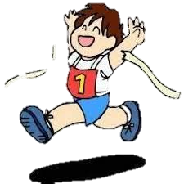

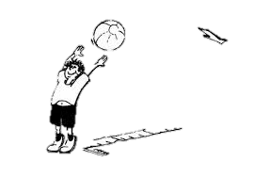

QUE SE ENSEÑA A TRAVES DE ELLO
A controlar sus emociones negativas.
A fortalecer los lasos de amistad
Crear liderazgo
Tomar decisiones
Controlar el nerviosismo
Aceptar la derrota
Respetar las normas
A relacionarse con los demás.

Slide 10



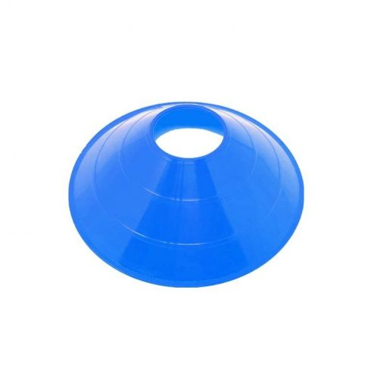

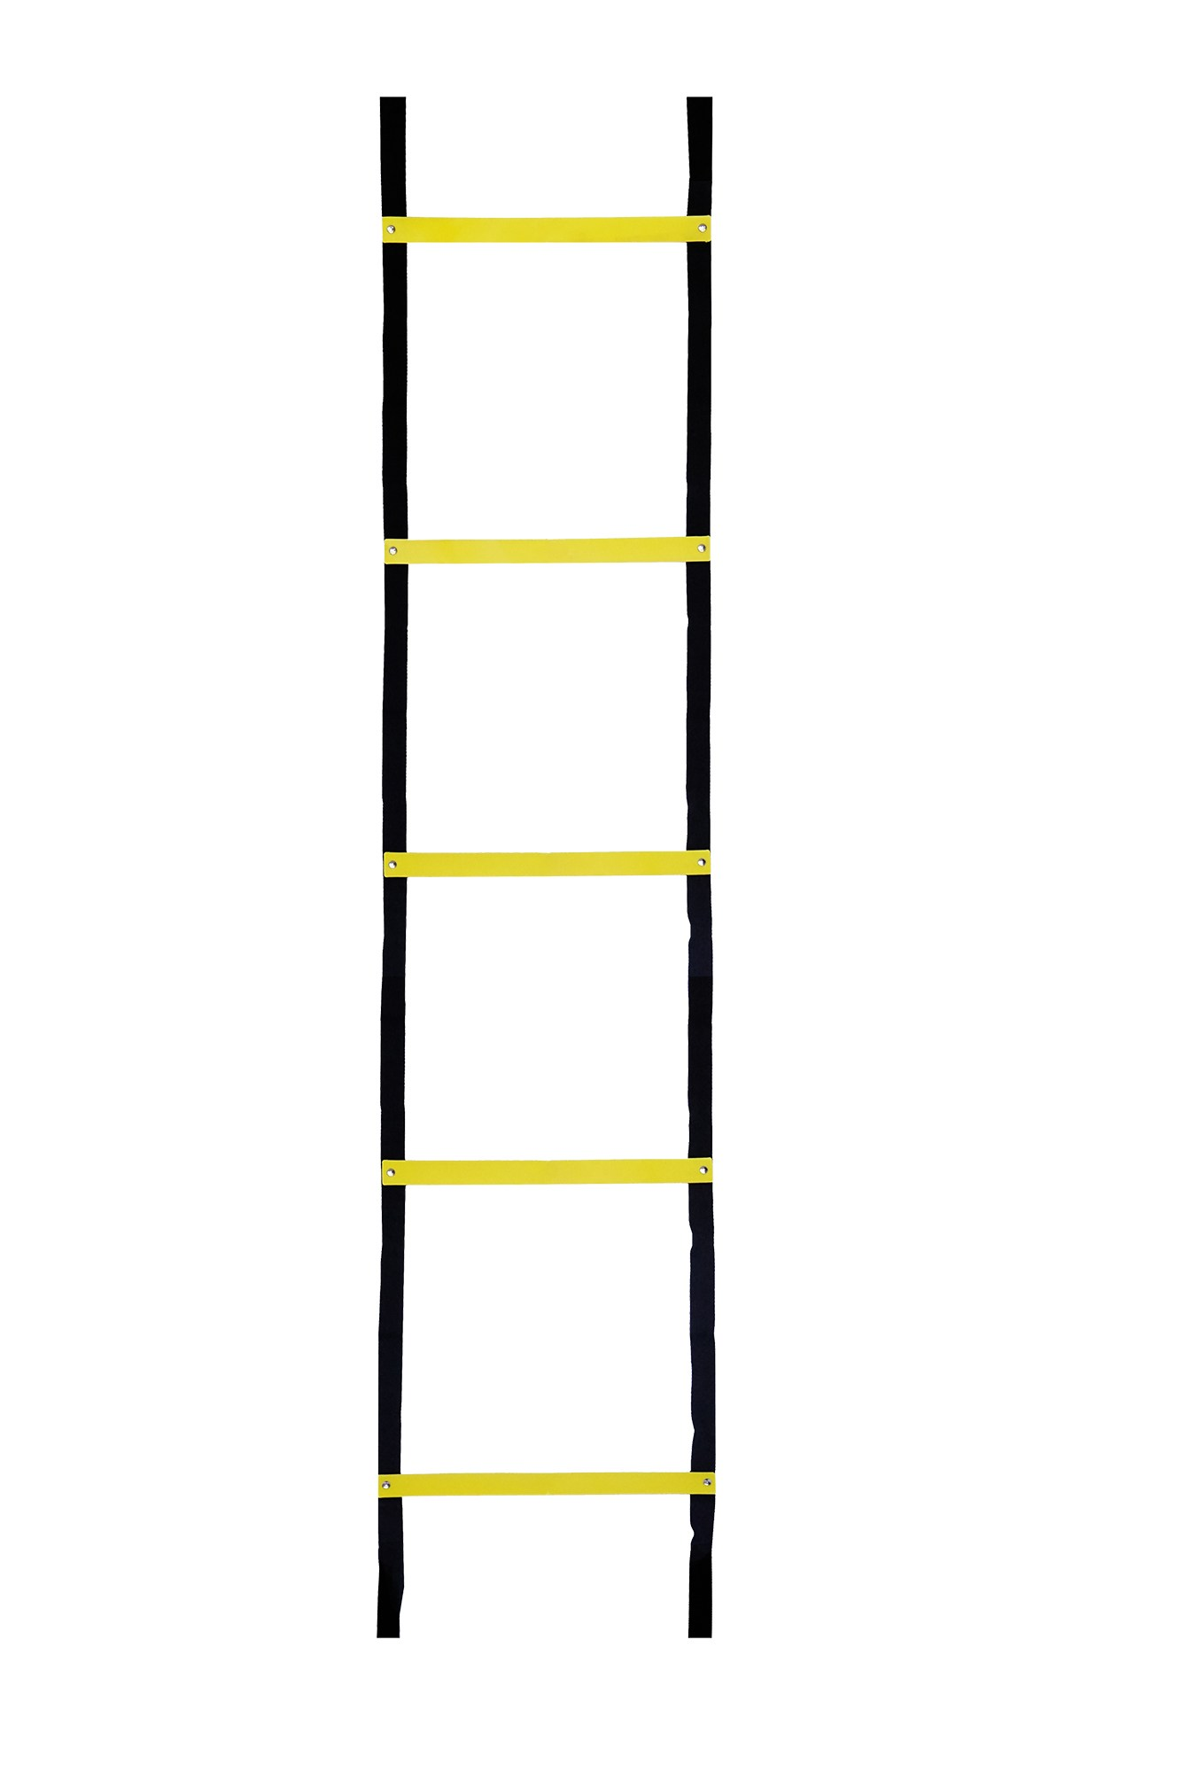






Actividades didácticas
Juego de palabras (MEDIO AMBIENTE)
Ejemplo: agua – ambiente

Slide 11
CUAL ES EL OBJETIVO
CREAR PLACER HE INTERES POR EL DEPORTE.
DESARROLLAR EL HABITO DEL EJERCICIO PARA TODA LA VIDA.
CREAR EL DESARROLLO FISICO DE LOS EDUCANDOS.

Slide 12
En la pràctica de la Actividad Física, no es el cuerpo lo que se pretende educar, sino el hombre en toda su integridad (Del Río y Rosa 1989)
la Actividad Física pretende ejercer influencia en el curso del desarrollo físico del hombre a través de la práctica sistemática del ejercicio físico. (Nóvikov (1977)
Conclusión: Escribir una palabra o frase de que entendiste del tema:

Slide 13
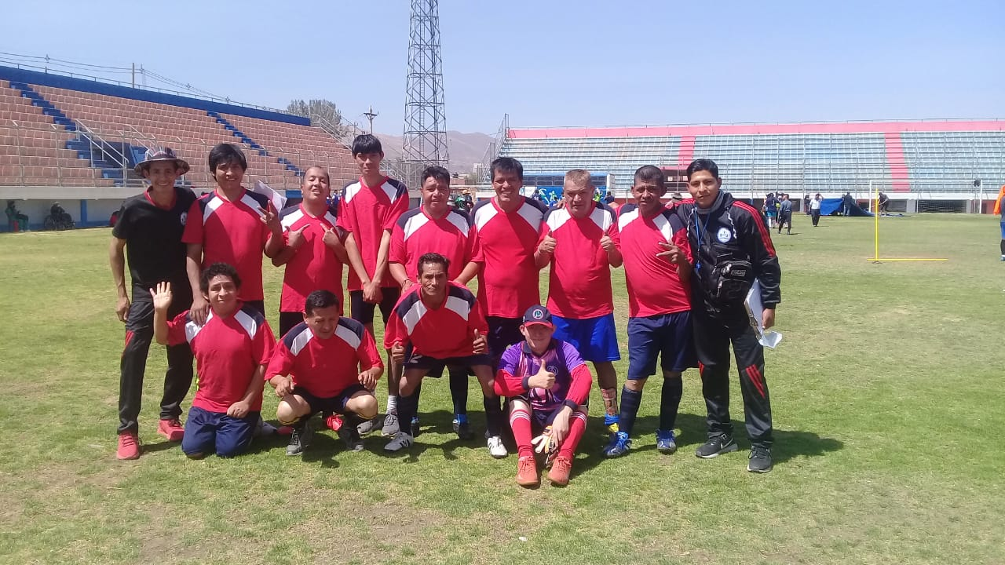

Slide 14
BIBLIOGRAFIA
El libro del profesor de educación fisica
icazacampa@hotmail.com; marcelaehr@gmail.com (didáctica del deporte)
Educación física con propósito Nóvikov (1977)
Investigación de la educación fisica (Aguayo 1994)

